Slide 1



Ma vision de l’Hypertension Artérielle
Xavier Girerd
Monaco 2026

Slide 2
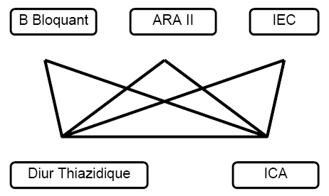

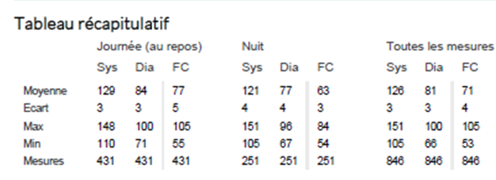

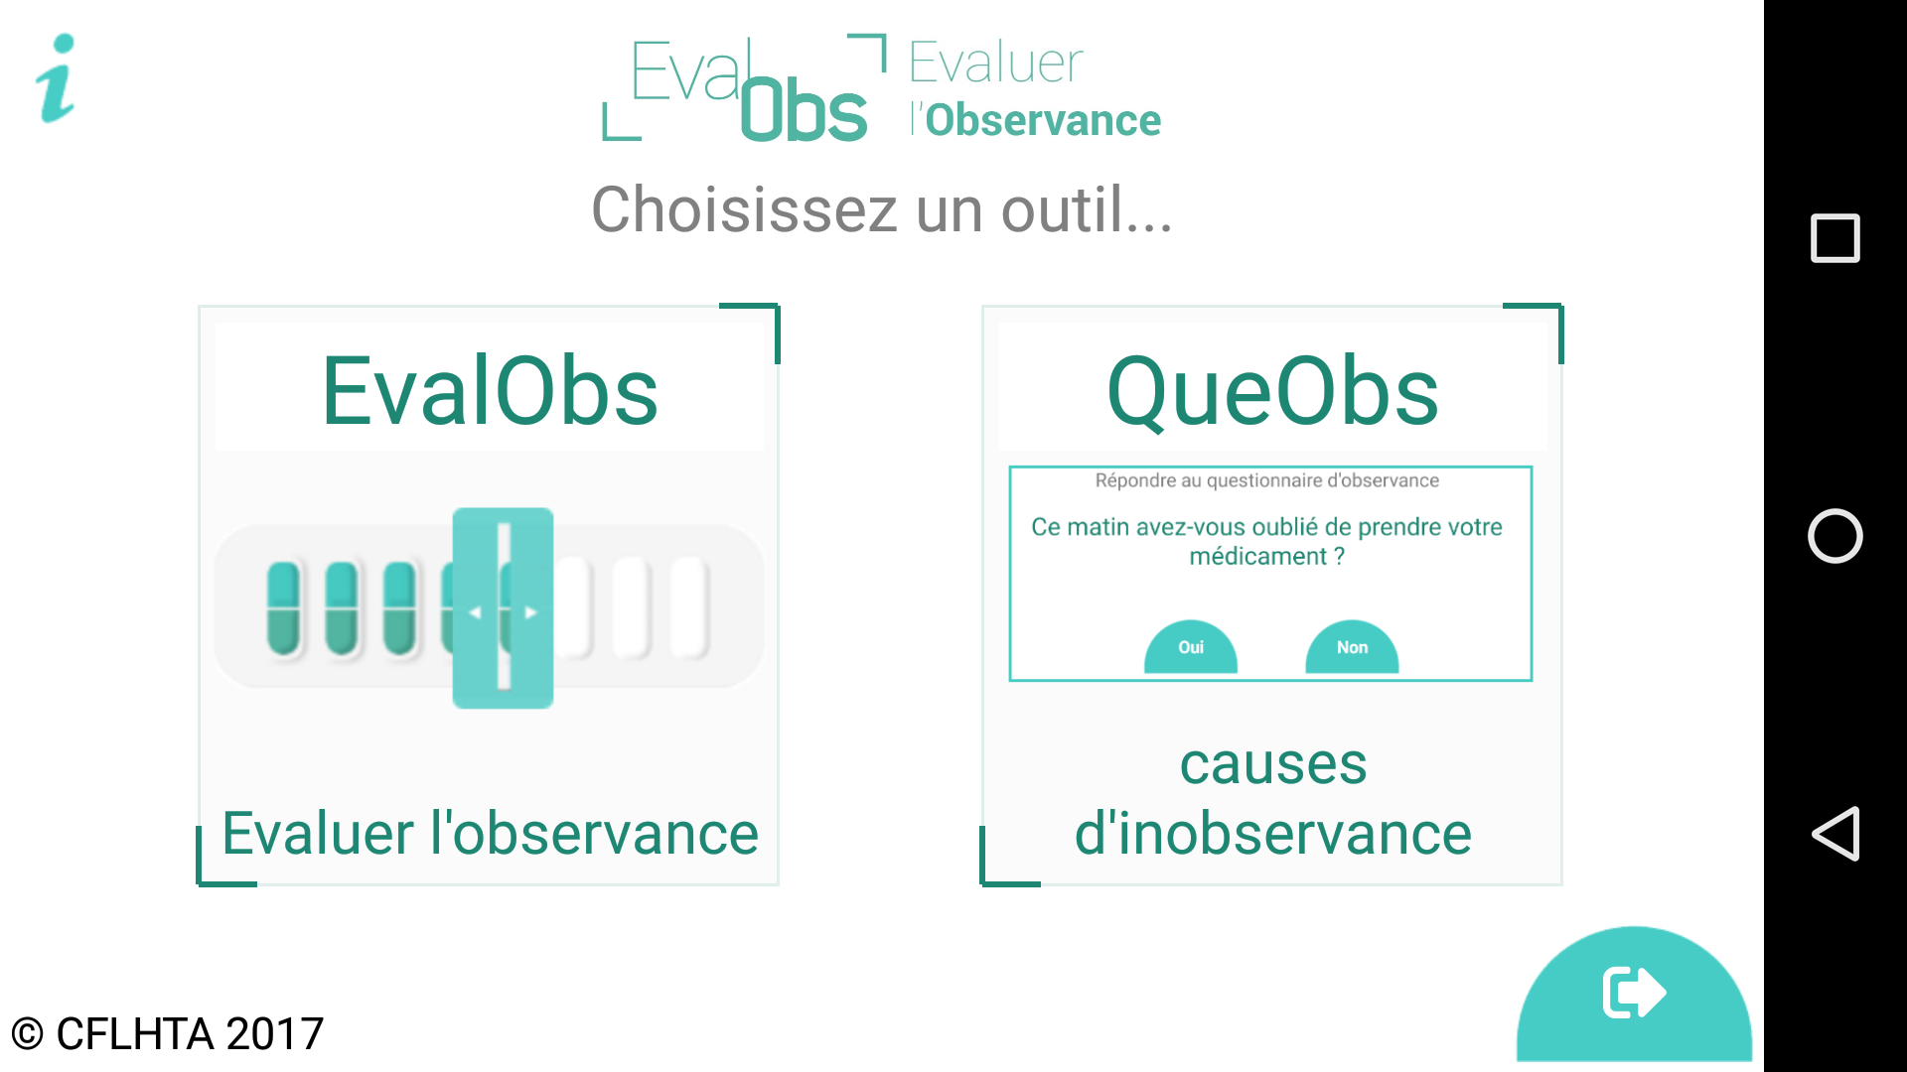




1985 – 2026
« Ce que j’ai compris sur l’HTA»
2000
La PA est variable utiliser l’automesure
« règle des 3 »
2012
Bien utiliser les antihypertenseurs « recommandations pragmatiques»
2020
L’hypertendu doit être
un partenaire
«e-santé en HTA»
2025
médecine de précision en HTA
« PA cuffless »
X Girerd 2026

Slide 3
1985 – 2026
« Ce que j’ai compris sur l’HTA»
2000
« La PA est variable »
l’usage de l’automesure doit se développer
La règle des 3
X Girerd 2026

Slide 4
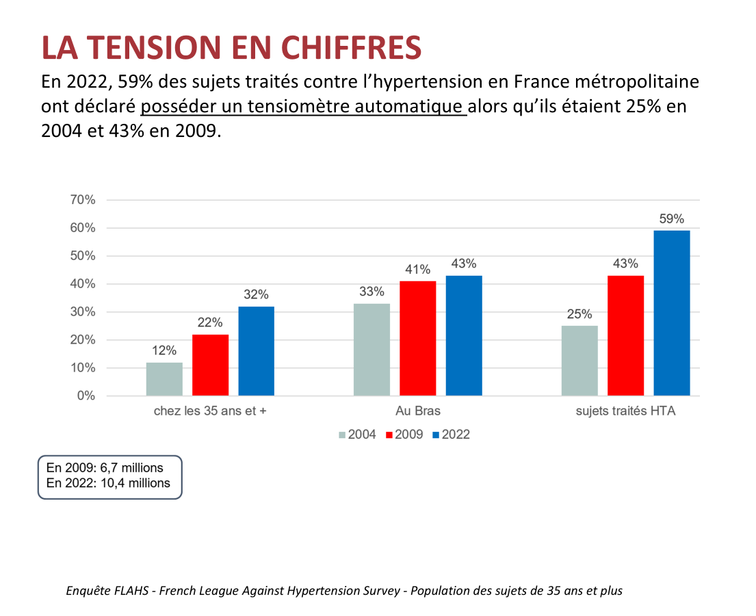


FLAHS
2004
2005
2006
2007
2009
2010
2011
2012
2014
2015
2017
2019
2020
2022
2024

Slide 5
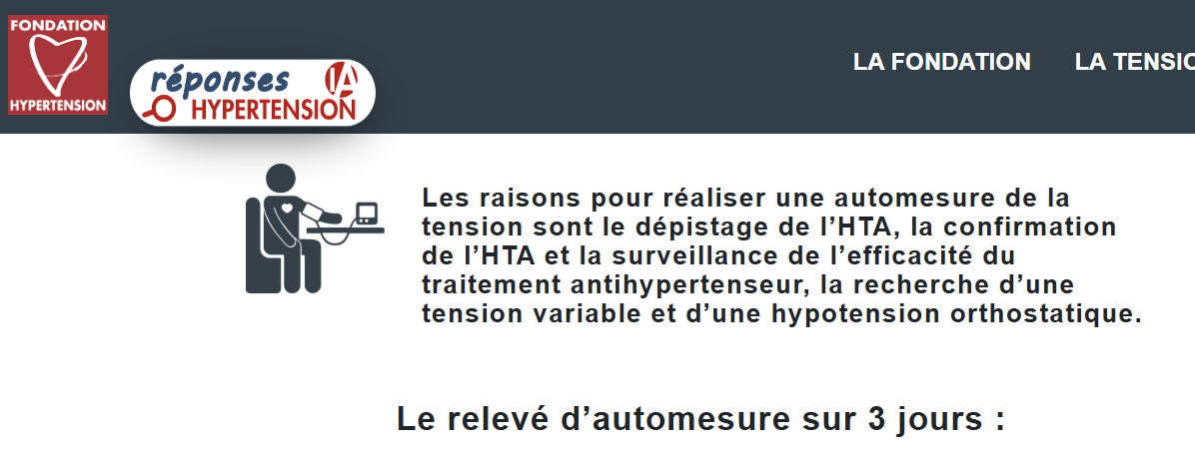
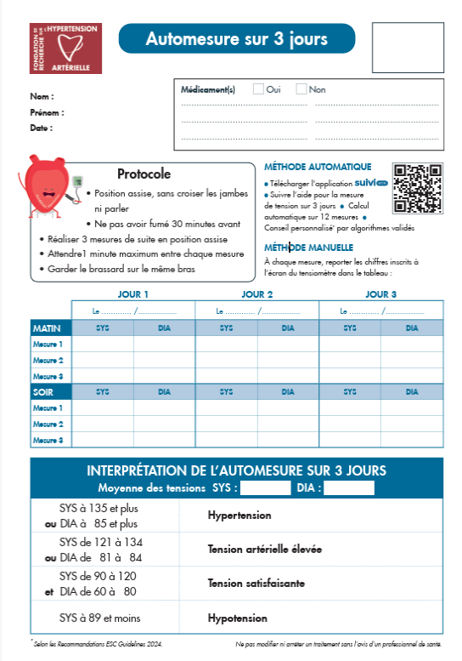
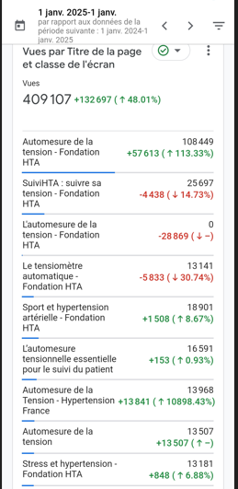

Slide 6

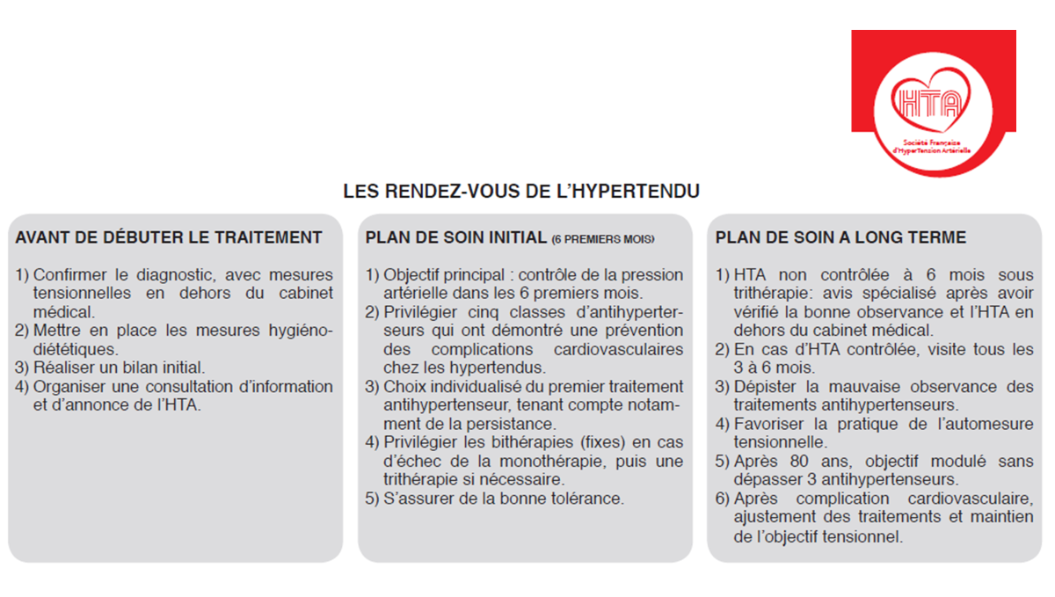
1985 – 2026
« Ce que j’ai compris sur l’HTA»
2012
« Bien utiliser les antihypertenseurs « recommandations pragmatiques»
X Girerd 2012

Slide 7
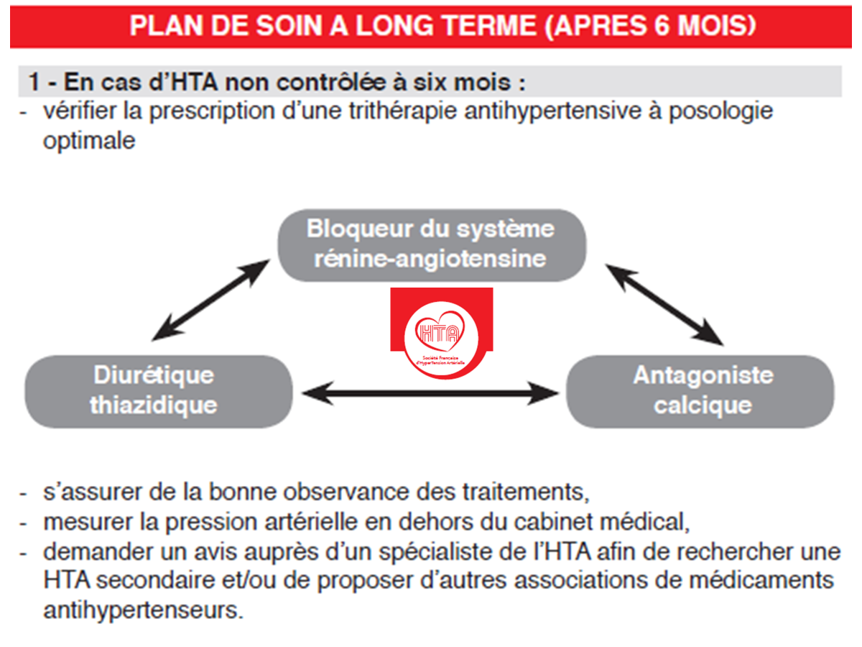
X Girerd 2012

Slide 8

FLAHS
2009
2024
Utilisation des anti-hypertenseurs
en 2009 et en 2024 Analyse de l’utilisation des classes pharmacologiques sur les ordonnances
1,6±0,9
médicaments/ordonnance en 2009
1,6±0,8
médicaments/ordonnance en 2024
FLAHS - French League Against Hypertension Survey FLAHS 2009 : Base de 1034 hypertendus traités
FLAHS 2024 : Base de 1211 hypertendus traités
X Girerd 2025
Notes:
8
8

Slide 9
FLAHS
2017
2024
Sujets sous antihypertenseurs
France métropolitaine
PA ≤ 135/85 en automesure
2017
50,9 %
2024
47,0 %
Population : 475 sujets traités ayant réalisée une automesure en juillet 2017
781 sujets traités ayant réalisée une automesure en novembre 2024
X Girerd 2025
Notes:
9

Slide 10
FLAHS
2007
2012
2014
2017
2019
2020
2024
Stratégie d’usage des anti-hypertenseurs
2007 - 2012 - 2014 - 2017 - 2019 - 2020 - 2024 Ordonnances des sujets traités
%
Enquête FLAHS French League Against Hypertension Survey - Population des hypertendus traités de 35 ans et plus
X Girerd 2025
www.frhta.org

Slide 11
1985 – 2026
« Ce que j’ai compris sur l’HTA»
2020
L’hypertendu doit être
un partenaire
«e-santé en HTA»
X Girerd 2012

Slide 12
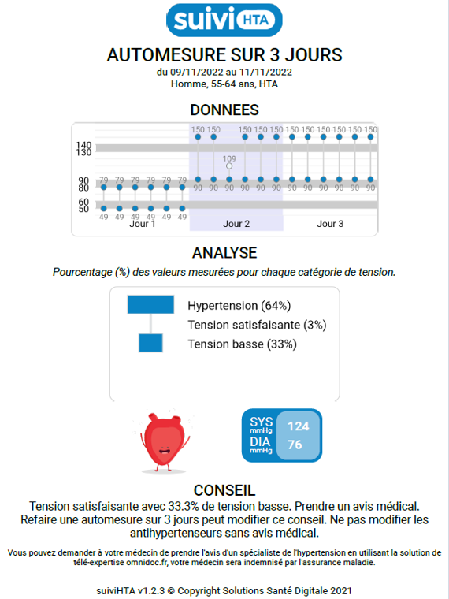
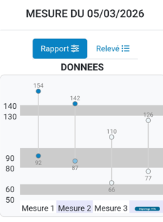
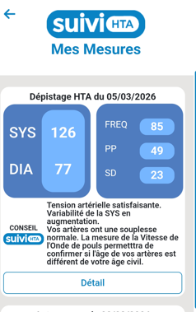
« deep learning et GenAI » pour interpréter l’automesure
2021
2026

Slide 13

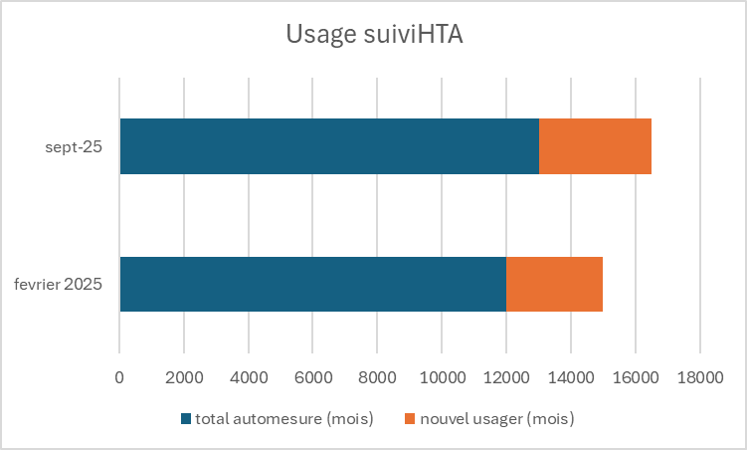
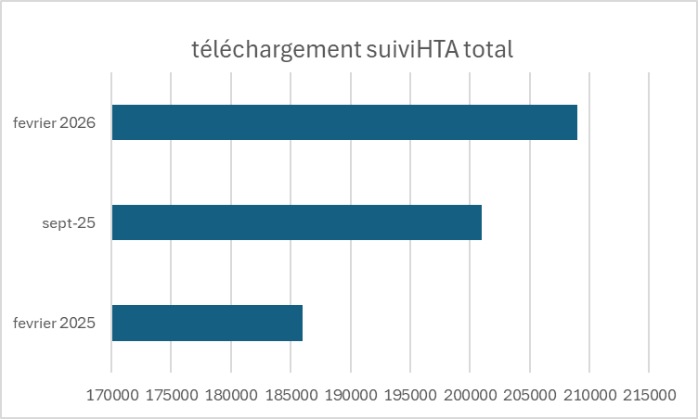
application gratuite
180 000 usagers en 2025
200 000 téléchargements depuis 2021
X Girerd 2026

Slide 14
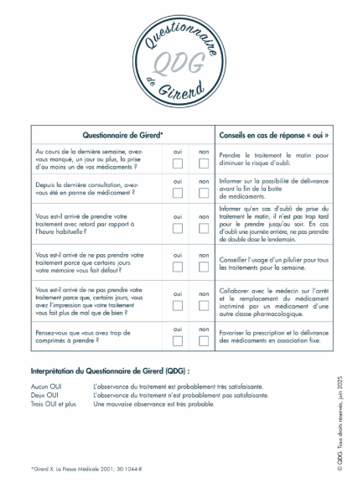
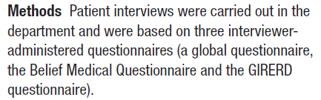
Questionnaire Observance Girerd
50 téléchargements depuis 2016
Kotry D, Saillard J, Bonsergent M, et al. Observational and prospective study: evaluation of beliefs and representations of chronic treatments of polymedicated patients hospitalised in a vascular medicine and surgery department. BMJ Open 2023;13:e073250. doi:10.1136/ bmjopen-2023-073250

Slide 15
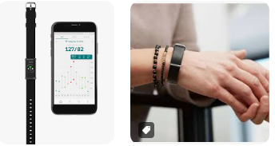
1985 – 2026
« Ce que j’ai compris sur l’HTA»
2025
médecine de précision en HTA
« PA cuffless »
Cuffless
HILO®
200 mesures/1 semaine
X Girerd 2026

Slide 16
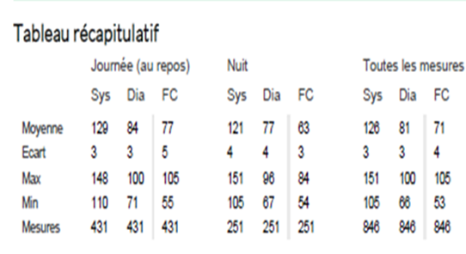
Médecine de précision en HTA
Médecine de prévention HTA (1905-2025) | Médecine de précision HTA (2026-??)
SYS_DIA | SYS_PP_FREQU
3 mesures éveil | 200 mesures éveil/sommeil
Marqueurs métaboliques | Balance sympathique/parasympathique
Age civil | Age vasculaire
X Girerd 2026

Slide 17

Cuffless : limites actuelles

Slide 18
La compression algorithmique enferme chaque utilisateur de HILO autour de ses valeurs SYS/DIA de calibration
X. Girerd, P. de Buyer SYSTOLIK 2026; (4) : 2 février https://doi.org/10.1056/250878S5874

Slide 19
1985 – 2026
«ma check list devant une HTA non contrôlée»
Chercher des raisons à une inobservance
Chercher les pièges du sel caché (sauce asiatique, cubes, parmesan, pickles, salaisons)
NaU sur urine des 24 heures
Chercher l’absence de diurétique thiazidique à pleine dose
Prescrire une quadrithérapie avec de la spironolactone 25 mg
X Girerd 2026

Slide 20
1985 – 2026
«Pas d’accord»
Réaliser une MAPA avant une automesure
Réaliser un AngioTDM abdominal après les dosages hormonaux
Exclure les bêta-bloquants de la première intention
Dépistage de l’apnée du sommeil chez l’hypertendu résistant asymptomatique
Dosage de la rénine/aldostérone dans le bilan initial de l’HTA
X Girerd 2026

Slide 21
1985 – 2026
«mes choix thérapeutiques …à la fin»
Débuter par une bithérapie fixe (faible dose) si SYS > 150 (ATM) candesartan8/HCT12,5 ou valsartan80/amlodipine 5 ou Irbesartan150/amlodipine 5
Débuter par une monothérapie (dose haute si >80 kg) si SYS 135-149 (ATM) Candesartan 8 ou 16, irbesartan 150 ou 300, nebivolol 2,5 ou 5, amlodipine 5
Si > 80 kg la bithérapie est toujours avec un diurétique thiazidique
La trithérapie est toujours avec un diurétique thiazidique indapamide 1,5 LP > HCTZ 25 mg > HCTZ 12,5 mg
La quadrithérapie doit comporter de la spironolactone 25 mg
X Girerd 2026

